Slide 1
TMA 4245 Statistikk
Les dette
Powerpointmalen inneholder 3 forskjellige tittel-ark som du kan velge mellom. I tillegg kan du velge lys eller mørk utgave.
Standard 5 bilder
5 valgfrie bilder
1 valgfritt bilde
Mandag 09.02.2015

Slide 2
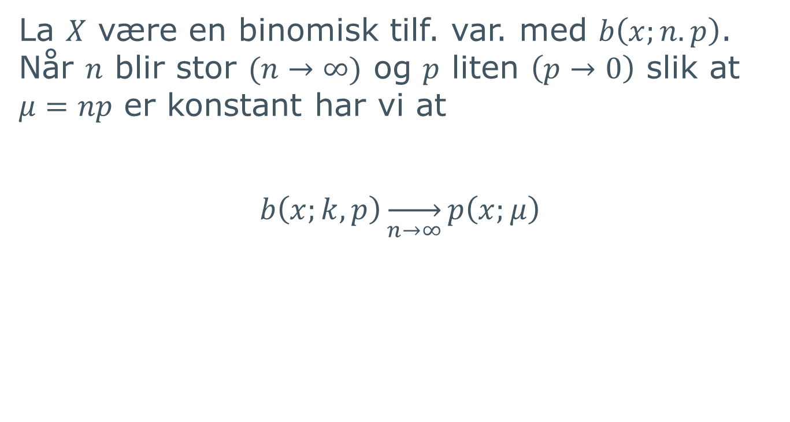
Teorem 5.5
La $X$ være en binomisk tilf. var. med $b\left(x;n.p\right)$. Når $n$ blir stor $(n→∞)$ og $p$ liten $\left(p→0\right)$ slik at $μ=np$ er konstant har vi at
$$b\left(x;k,p\right)\overset{→}{n→∞}p\left(x;μ\right)$$

Slide 3
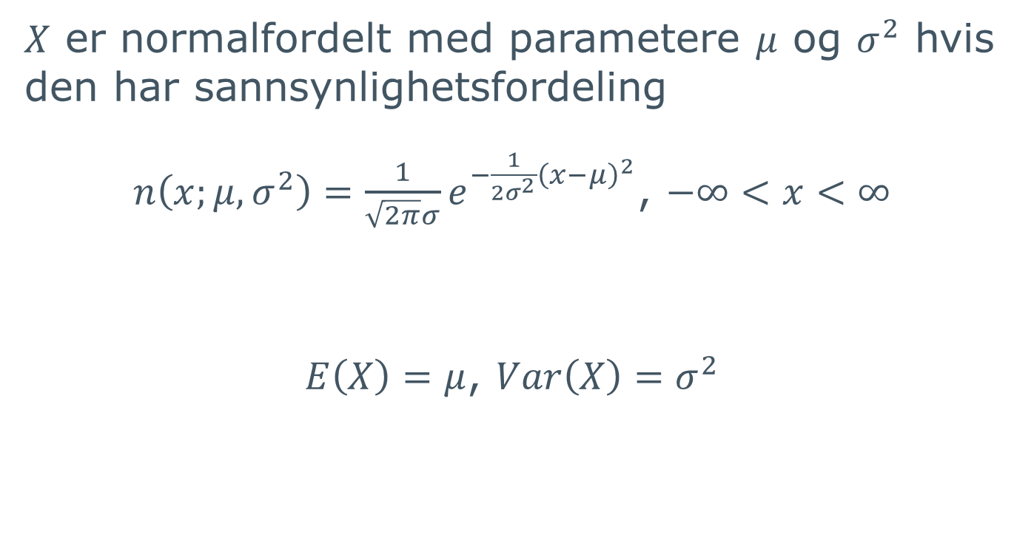
Normalfordelingen
$X$ er normalfordelt med parametere $μ$ og $σ^{2}$ hvis den har sannsynlighetsfordeling
$n\left(x;μ,σ^{2}\right)=\frac{1}{\sqrt{2π}σ}e^{−\frac{1}{2σ^{2}}{\left(x−μ\right)}^{2}}$, $−∞<x<∞$
$E\left(X\right)=μ$, $Var\left(X\right)=σ^{2}$

Slide 4
Areal under normalkurven

Slide 5

Foto på side 1: P. Jordhøy, J. Thomassen, E. B. Thorstad, A. Staverløkk, T. Aarvak, B. Løken/Samfoto

